Slide 1
Serilog를 통해 애플리케이션 데이터를 수집하고 분석하자

Slide 2

발표자 소개
어떻게 돌아가는 지 까 보지 않고는 못 배기는 사람
똥인지 된장인지 꼭 찍어먹어봐야 아는 사람
플라네타리움 랩스에서 블록체인 코어 엔지니어로 일 하고 있습니다.
이전에는 웹 백엔드 서버 엔지니어였지만
지금은 dotnet에서 바퀴 다시 발명하는 사람입니다.

Slide 3
Small talk…?
Notes:
좋은 발표자 분들은 청중들의 관심을 끌기 위해 자기 소개랑 같이 스몰 토크를 좀 진행하면 좋다고 하더라구요. 그 말을 듣고 생각해 보니 제가 본 재미있는 컨퍼런스 발표들은 전부 재미있는 이야기를 서두에 꺼내셨던 것 같습니다.
그런데 전 음… 말재주가 그닥 없기도 하거니와 노리고 한 개그들은 하나같이 별 호응을 못 얻더라구요. 그래도 좀 간단하게 해볼까 합니다.

Slide 4

솔직한 이야기
Notes:
솔직히 말해서, 여기 모이신 모든 연사자 분들 중에 제가 발표 주제 정하는 게 아마 제가 제일 늦었을 겁니다. 별 건 아니고 하겠다고 하고 보니 발표 주제를 그 주 끝나기 전까지 보내 달라고 하시더라구요?
그런데 이 말 들었을 때가, 금요일이었습니다. 으악! 늦었군 하고 부랴부랴 주제 정해서 내고 보니 이미 제 세션 시간이 정해져 있더라구요. 그것도 점심 식사 시간 직전인 세션이었습니다.

Slide 5

배 고프시죠?
https://www.flaticon.com/free-icon/menu_4813075
Notes:
그렇게 긴 경력은 아니지만, 제 경험에 의하면 이 시간대의 직장인들은 점심 메뉴를 고민하는 것이 가장 높은 태스크 우선순위로 잡혀 있는 데다가 이 메뉴 정하는 것, 생각보다 많은 리소스를 쓰더라구요. 만약에 여러분들이 분산 컴퓨터 네트워크 상의 여러 노드라고 해 봅시다. 여러분들이 생각하는 것들을 하나로 합쳐서 하나의 점심 메뉴를 정하기로 했는데 갑자기 어느 순간 여러분들이 메뉴를 정하지도 않으면서 메뉴에 대한 의견을 내지도 않는 상황이 와 버린 것입니다. 닷넷컨프 운영진 분들은 왜 여러분들이 메뉴를 정하지 않는 지에 대해 알아보려고 이전에 각자가 생각했던 과정을 살펴보고 있습니다. 그런데 여러분들이 각각 서로 다른 방식의 표현법을 사용하고 있어서 운영진 분들이 이걸 이해하고 해석하는 데 드는 시간이 너무나도 많이 들고 지치게 되어 버렸고 이걸 해결하고 싶은 상황이라고 합시다.

Slide 6

Serilog?
https://github.com/serilog
Notes:
Serilog 는 이 문제를 도와 줄 수 있는 여러 도구 중 하나입니다. 여기 계신 훌륭하신 엔지니어 분들은 이미 알고 계실 지도 모르겠지만, C# 프로그래밍에 익숙하지 않은 분들을 위해 Serilog 와 구조화 된 로그에 대해 조금 설명하고 넘어가고자 합니다. Serilog 는 구조화 된 로그를 만들고, 이를 여러 방면으로 기록/사용할 수 있게 도와주는 도구입니다. 구조화 된 로그라고 하면 어떤 정보가 있을 때 이 정보를 로그로 남길 때 정규화 된 형태로 나타내어 각 정보에 대해 라벨링을 한다던지 하는 로그를 의미합니다. 엄밀하게는 조금 오류가 있고 많이 모자란 설명이지만 우리가 앞으로 이야기 할 내용을 이해하는 데엔 충분한 설명이라고 생각합니다. 조금 더 궁금하신 분들은 Structured logging 이라는 키워드로 검색하여 알아 보면 좋을 것 같습니다.

Slide 7

왜? 언제?
https://www.44bits.io/ko/keyword/datadog
Notes:
뭐 로그 그거 그냥 대충 Console.WriteLine 같은 걸로 찍어도 CWL이나 Datadog 같은 데 넣으면 알아서 잘 파싱 해주던데? 라고 생각하는 분도 계실 텐데요. 맞습니다. Datadog 같은 게 비정규화 된 데이터를 정규화해서 잘 표현해 주는 서비스 중 하나죠. 하지만 이 파싱 비용, 만만치 않습니다. 구조화 되어 있지 않으면 저런 “알아서 잘" 해주는 서비스에서 “알아서 잘" 못 할 때가 올 수도 있고 금전 혹은 시간을 꽤 높은 비용을 지불해야 하는 경우도 생깁니다.

Slide 8

효용성에 대한 이야기
https://freepngimg.com/png/27143-toolbox-transparent
Notes:
하지만 애초에 로그를 잘 구조화 해 놓을 수 있다면, 굳이 저런 올인원 제품에 모든 걸 의존하지 않고도 편리하게 이용할 수 있는 수단이 많아집니다. 즉, 모든 상황에 한 가지 도구만을 들이밀면서 적당한 불편을 감수하는 것보다 운신의 용이함이 더 늘어난다고 볼 수 있겠지요. 그리고 앞서 말했던 각각이 서로 다른 표현을 하고 있다는 불편함도 사라지게 됩니다.

Slide 9
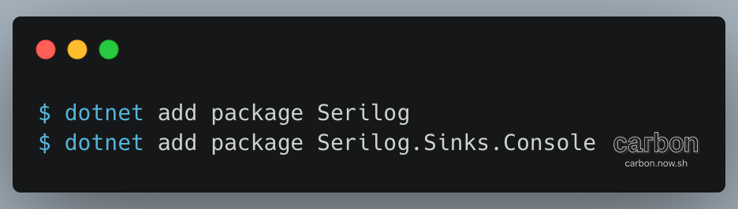
Usage
Notes:
Serilog 에 대한 설명은 이 정도로 하고, 실제로 쓰면서 알아보도록 합시다. 프로젝트에 Serilog 패키지를 추가하는 것으로 충분합니다. Serilog.Sinks.Console 에 대한 설명은 추후에 하겠습니다.

Slide 10
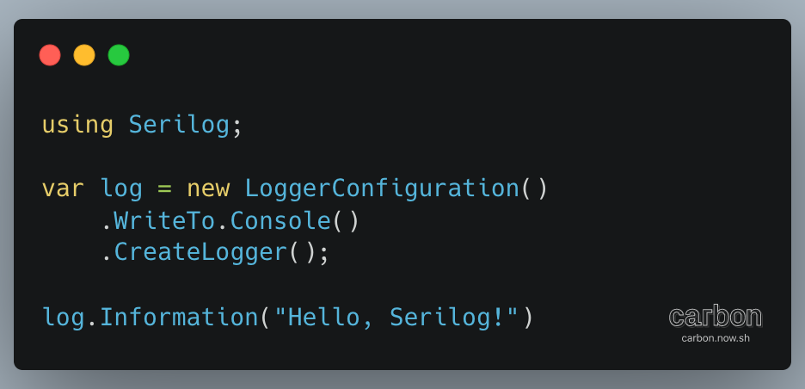
Usage
Notes:
이젠 다음과 같이 로거를 생성하고 로깅을 시작하면 됩니다. 간단하죠?
Serilog 패키지를 임포트하고, 로거 설정을 LoggerConfiguration 을 이용하여 불러 온 다음. WriteTo.Console 을 이용하여 출력 방식을 지정합니다. 그 뒤, CreateLogger를 이용하여 로그 인스턴스를 만든 뒤 이 로그 인스턴스를 통해 로그를 출력하면 됩니다. 그렇게 실행 된 로그는 콘솔에 찍히게 됩니다.

Slide 11
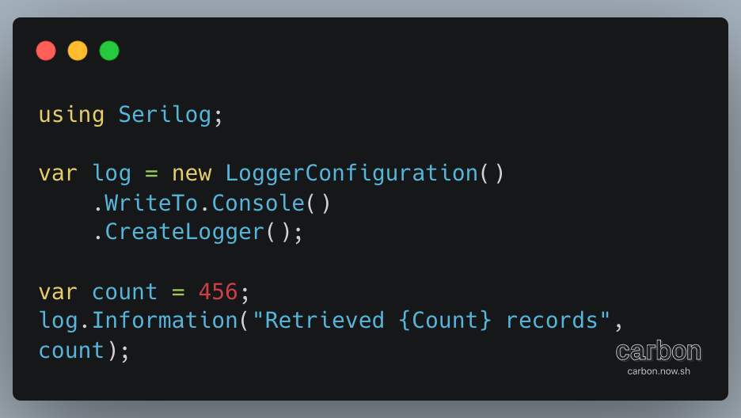
구조화
Notes:
엥? 근데 이렇게 로그를 찍을거면 전혀 구조화 되어 있지 않은 것 같은데요? 라는 질문에는 “네" 라는 대답을 할 수 밖에 없겠네요. 말씀하신 대로 구조화를 위해서는 다른 방식의 로깅이 필요합니다. 이번 코드를 잘 봐주세요. 아까랑 조금 바뀌었죠? Serilog에서는 구조화 된 로깅을 이런 식으로 하게 됩니다. 중괄호를 이용하여 라벨링하고, 그 뒤에 값을 이어 붙이는 걸로 로그 데이터를 추가합니다. 이런 방식을 이용하여 조금 더 복잡한 구조화도 할 수 있습니다.

Slide 12
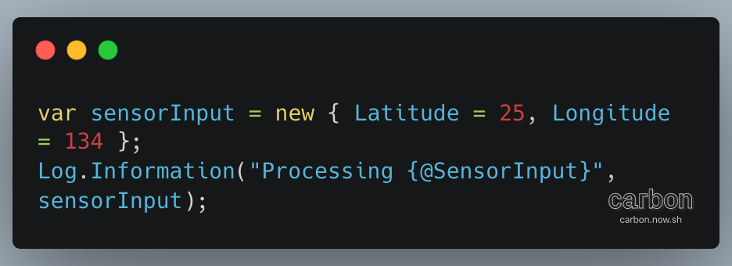
Deconstruct
Notes:
다음과 같은 객체는 어떤 식으로 로그를 작성해야 할까요? 라벨링을 할 때 @ 을 붙이는 것으로 Serilog 는 이 객체를 Deconsturct 하여 출력합니다. 즉, Latitude = 25, Longitude 134 의 값을 가진 구조화 된 데이터를 출력한다는 것이죠. 이 구조화의 표현 방식은 xml이든 json 이든 상관이 없습니다. 이건 Serilog 의 표현 방식을 어떻게 할 것이냐에 달렸는데, 여기서 다룰 내용은 아니니 넘어가도록 하겠습니다.

Slide 13
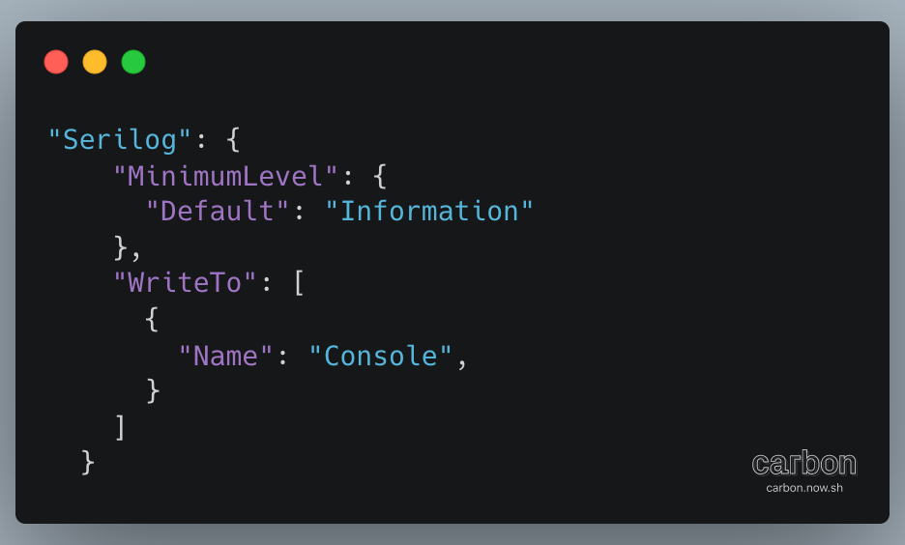
appsettings.json
Notes:
로거 설정이 번거롭다면. appsettings.json 을 이용하여 이렇게 개발 환경마다 다른 serilog 설정을 사용할 수 있게 됩니다. appsettings.json 에 대한 이야기를 하기엔 다들 뛰어나신 분들이라 넘어가겠지만, 혹시 쓸 일이 크게 없어 잘 모르셨다 하시는 분들은 따로 찾아보셔도 좋을 것 같습니다.

Slide 14
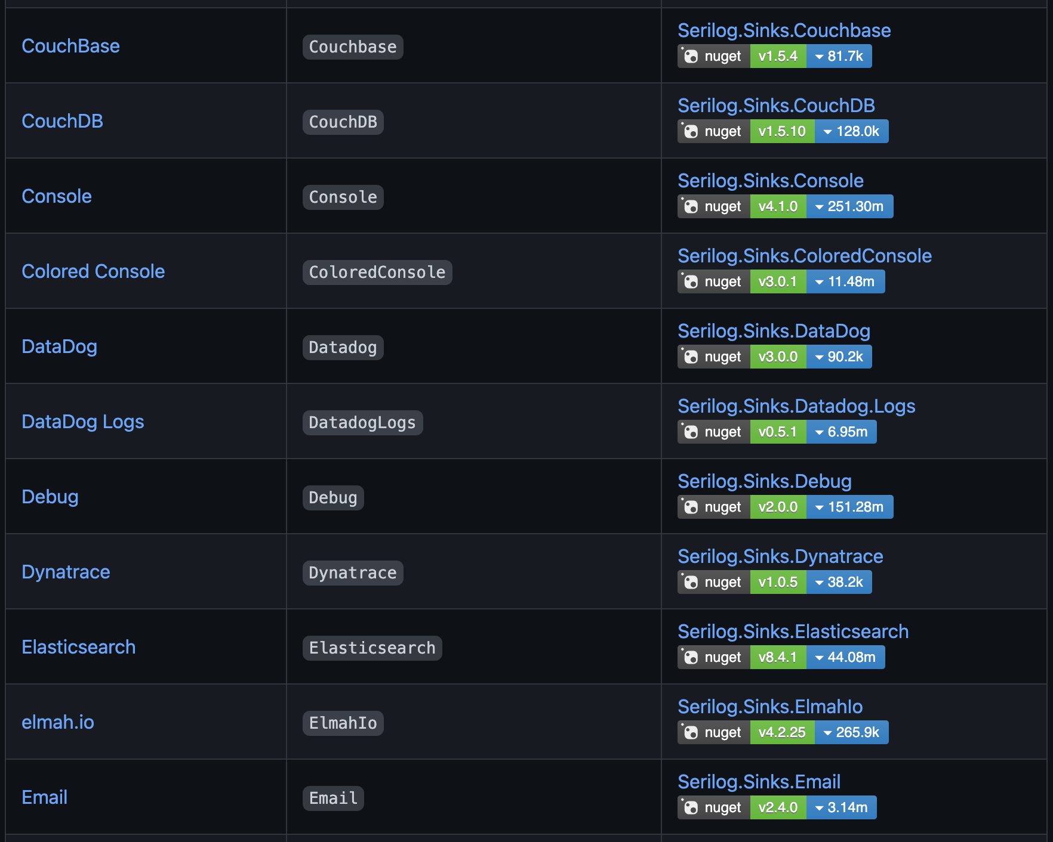
Serilog.Sinks?
https://github.com/serilog/serilog/wiki/Provided-Sinks
Notes:
앞에서 설명하지 않고 지나갔지만, Serilog.Sink.Console 라는 것이 있었죠? 이건 Serilog 가 수집한 데이터를 어떻게 출력할 것인지에 대해 지정해 줄 수 있는 미들웨어입니다. Sinks를 여러 개 붙임으로써 원하는 곳으로 수집된 로그를 보낼 수 있게 됩니다. 오늘의 목표는 이걸 이용하여 S3에 여러분들의 생각을 수집하고, Athena로 알아보려고 합니다.

Slide 15
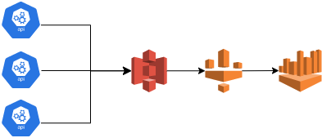
Overview
Notes:
이번 발표의 내용은 각 노드로부터 S3에 로그를 수집하고, 이를 Glue 로 크롤링하여 Athena 에서 조회하는 아주 간단한 아키텍처가 될 것입니다.

Slide 16
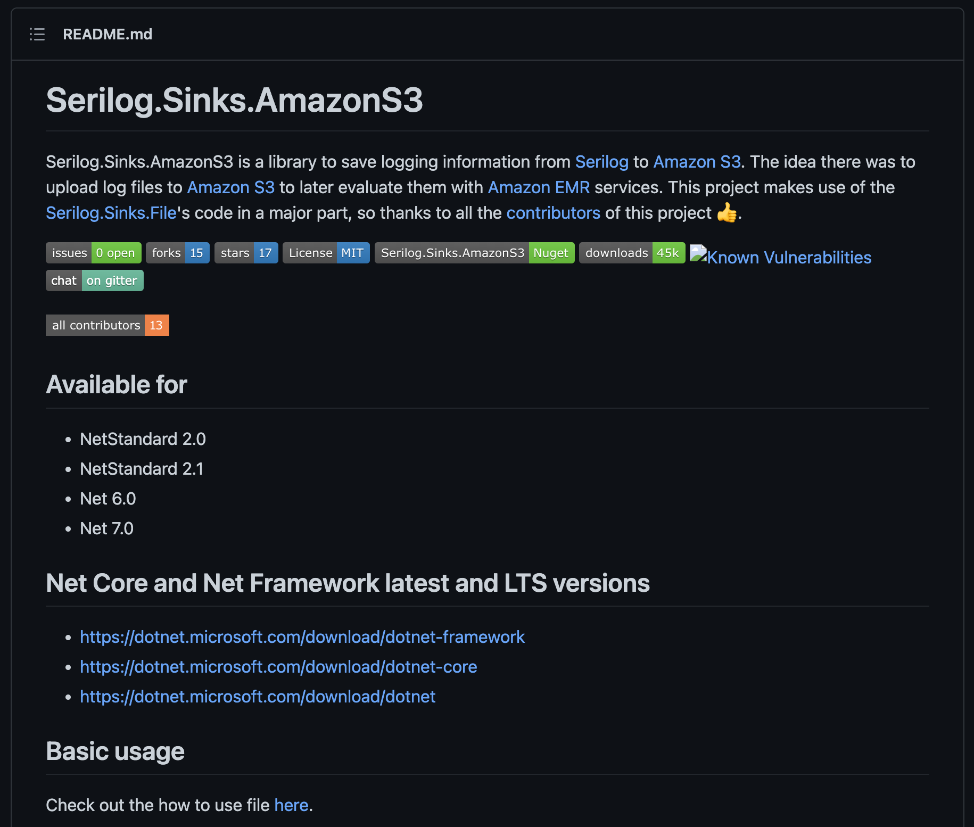
Serilog.Sinks.AmazonS3
https://github.com/serilog-contrib/Serilog.Sinks.AmazonS3
Notes:
그러려면 먼저 S3로 데이터를 보내 줄 미들웨어 Sink 가 필요하겠죠? Serilog-Contrib 그룹에서는 Serilog 관련한 여러 Sink 를 제공합니다. 이번엔 그 중 하나인 Serilog.Sinks.AmazonS3 를 사용하도록 하겠습니다.

Slide 17
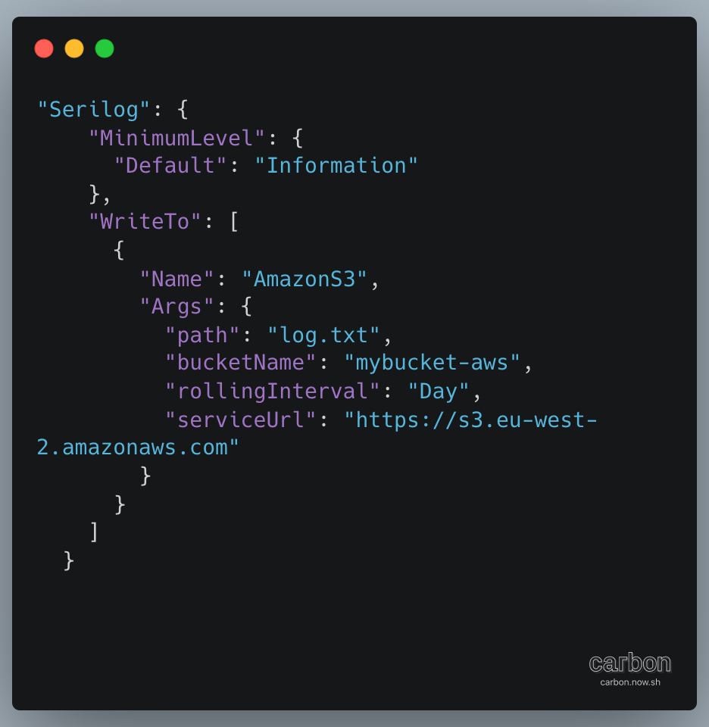
Serilog.Sinks.AmazonS3 appsettings.json
Notes:
앞서 사용했던 appsettings.json 을 이용하면 훨씬 편하게 설정을 할 수 있습니다. WriteTo List 에 Sink의 설정을 하면 되는데, 아까완 달리 “AmazonS3” 를 이용합니다. 인자에 대한 설명을 각각 조금씩 하자면
path: 로그 경로입니다. bucketName 밑에 저장됩니다. 만약 subdirectory 가 필요하다면 bucketPath를 이용하면 됩니다. rollingInterval 에 의해 rolling 됩니다.
bucketName: 사용할 버킷의 이름입니다.
rollingInterval: 로그를 롤링할 때의 인터벌입니다.
serviceUrl: 특별히 주의할 점은 없지만, 사용할 버킷의 리전을 잘 지정해주면 됩니다.
이 외에도 여러 설정이 있고, IAM 설정 등이 존재하지만 이 발표에서는 각 노드들 자체에 S3 에 권한이 있다고 가정하는 등 세세한 내용은 적당히 넘어가도록 하겠습니다.

Slide 18
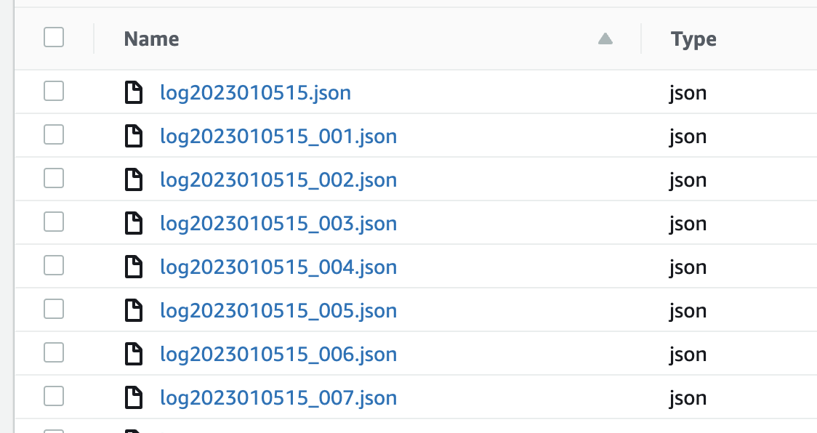
Notes:
이렇게 실행을 시키면 여러분들의 생각이 s3에 저장되는 것을 볼 수 있습니다. 물론 이것만 가지고도 어느 정도 여러분들의 점심-합의 문제를 해결할 수 있겠지만 이걸 Glue 를 이용해서 크롤링하고, Athena 로 조회할 수 있는 Hadoop 같은 분산 DB에 넣어보도록 하겠습니다.

Slide 19
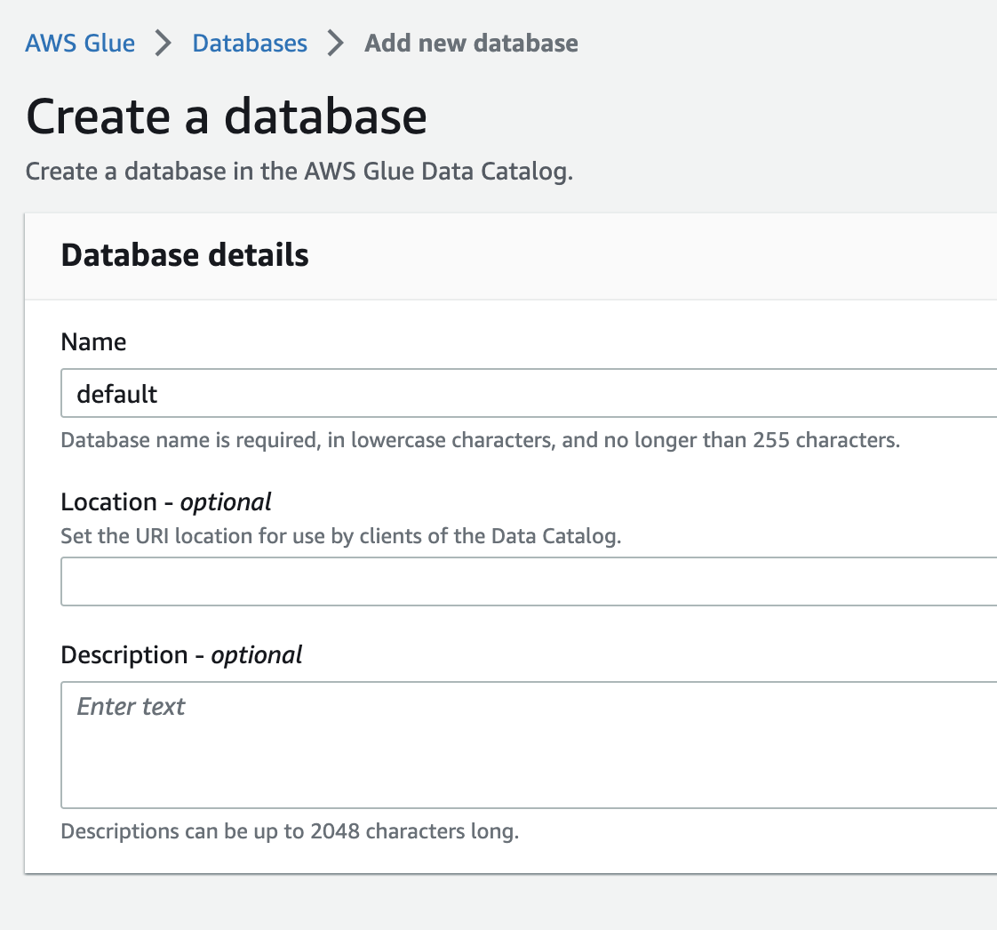
Glue
Notes:
Glue 를 사용하기 전에, 데이터 카탈로그를 만들어 주어야 하는데요, 이는 Databases 항목 밑의 Add new database 를 이용하여 생성할 수 있습니다. 원래는 스키마도 지정해 줘야 하는데요, 저희는 앞서 구조적 로깅을 사용함으로써 크롤러가 알아서 타입을 추론할 수 있는 상태가 되었습니다. 자동화 만세! 그런 고로, 바로 크롤러로 넘어가도록 하겠습니다.

Slide 20
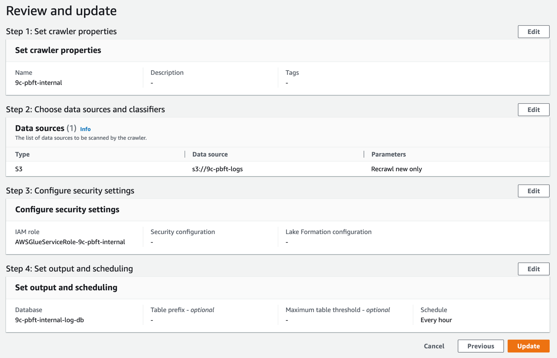
Crawlers
https://www.flaticon.com/free-icon/web-crawler_2344728
Notes:
s3에 있는 데이터를 주기적으로 앞서 만든 db에 넣어 줄 무언가가 필요한데요, 그것이 바로 크롤러입니다. Glue > Crawlers 섹션에 들어 가서 만들어 주시면 되는데요, 주의할 점은 여기서 data source 를 s3로 하시고, 처음엔 Crawl all 을 하시되 그 다음부턴 Recral new only 를 해 주시는 걸 추천합니다. 안 그러면 매 크롤링마다 엄청 오래 걸립니다! 이렇게 설정하고 나면 설정해 둔 스케쥴에 따라 크롤링을 진행하게 됩니다.

Slide 21
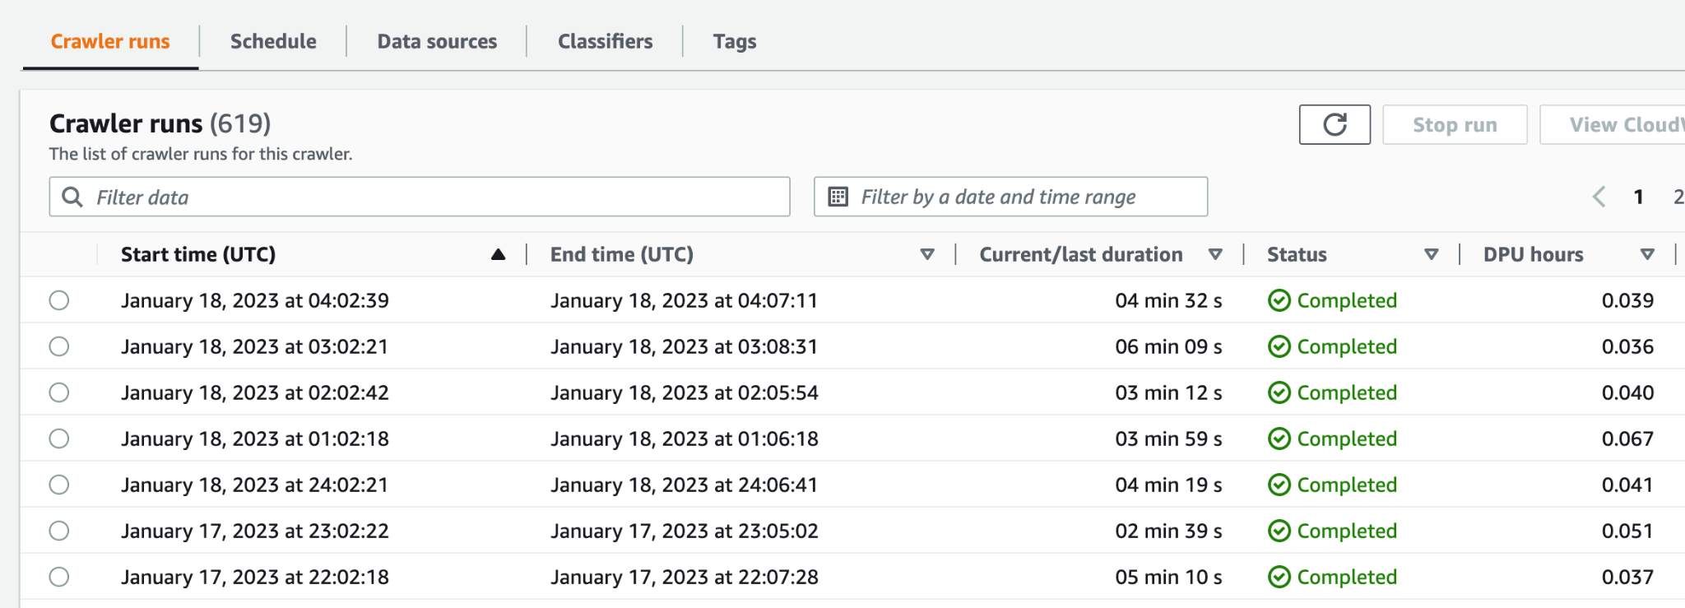
Notes:
크롤링에 성공하면 Crawler runs 에서 현황을 볼 수 있으며, DPU나 성공/실패 여부, 실행 시간 등도 알 수 있습니다.

Slide 22
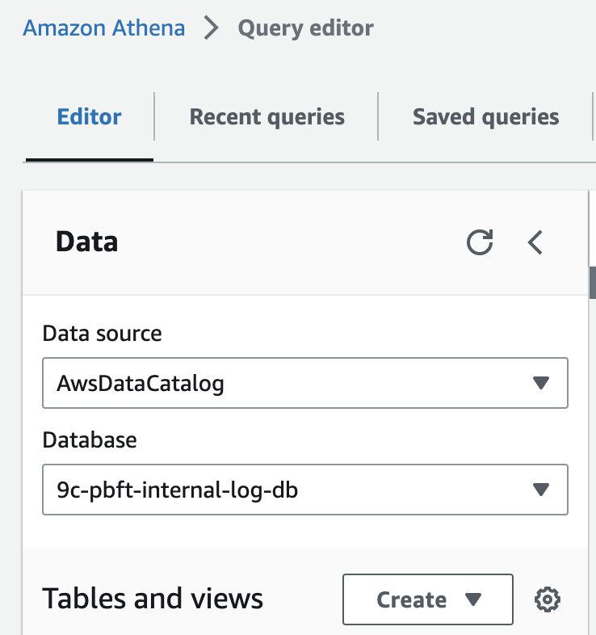
Athena
Notes:
이렇게 쌓인 데이터들을 Athena 를 통해 조회할 수 있는데요. Athena 는 Hive, Spark 같은 물건이며, 데이터베이스로부터 SQL을 통해 질의할 수 있습니다. 심지어 Jupeter notebook 같은 기능도 지원하는데요, 우리가 지금 원하는 건 Query 뿐이니, Query editor 에서 데이터베이스로부터 쿼리를 해 보도록 합시다.

Slide 23
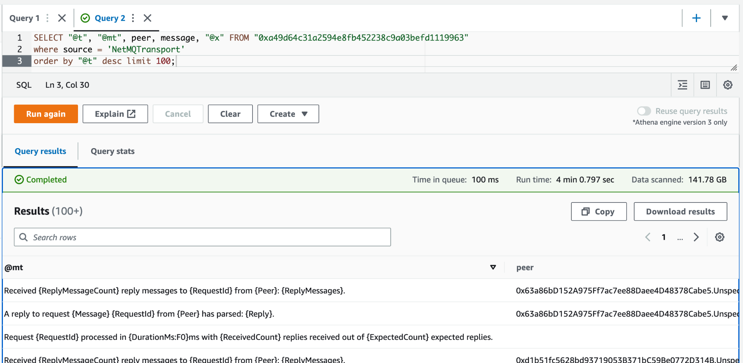
Notes:
이렇게 간단한 쿼리문을 작성해서 결과를 볼 수 있습니다! 이를 통해 오늘 여러분들의 점심 메뉴를 성공적으로 고를 수 있겠군요! 조금은 복잡할 수도 있지만, 사이사이에 의도적으로 수정할 수 있는 요소가 많아 기존 상용 프로그램들이 잘 지원하지 못하는 부분들을 잘 집어낼 수 있는 점이 꽤 괜찮으니 이런 사용법도 있다는 걸 알아 주시면 감사하겠습니다.

Slide 24
Q&A
suho@planetariumhq.com
iam@suho.io
Notes:
오늘 준비한 발표는 여기까지인데, 혹시 질문이 있다면 조금 받고 끝내려고 합니다. 감사합니다.

